Slide 1
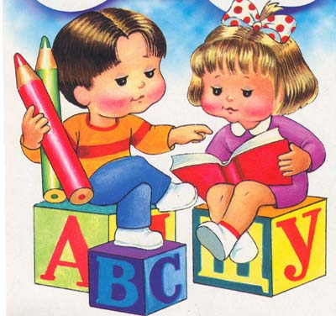
Звуки и буквы.
Урок Русского языка
1 класс
«Школа России»

Slide 2
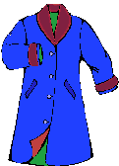
Словарь: пальто.

Slide 3
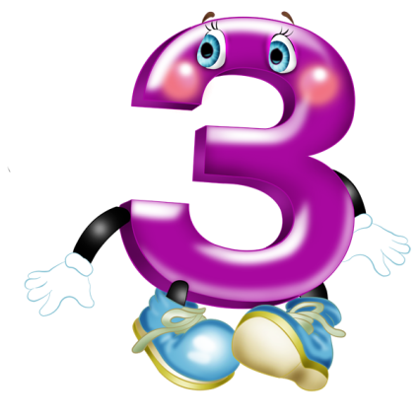
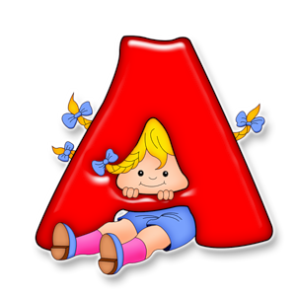
Мы – не буквы, мы – звуки речи. Изучает фонетика нас. Мы – не буквы, мы – звуки речи. Произносят и слышат нас. Дыхание свободно в каждой гласной, В согласных – прерывается на миг. И только тот гармонии достиг, Кому чередованье их подвластно.

Slide 4
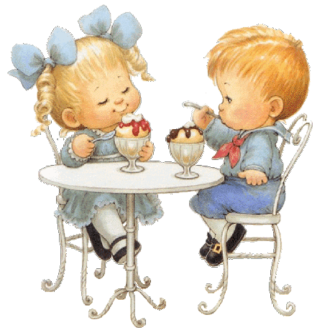
«Угадай звук?»
Мимо сада не спеша
Шли четыре малыша.
- Поигаем, что ли, в пятки!
- Луссе в мясик на плоссядке!
- Вот пвидумав! Под говою
Вучше в вунки поигвать!
В пятки, в вунки – что такое?
Ничего не разобрать!
(В.Суслов)

Slide 5
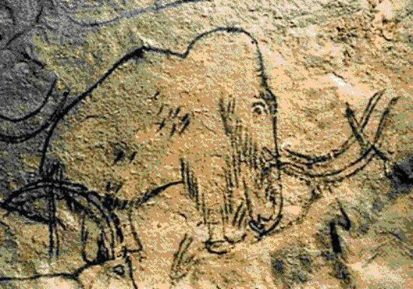
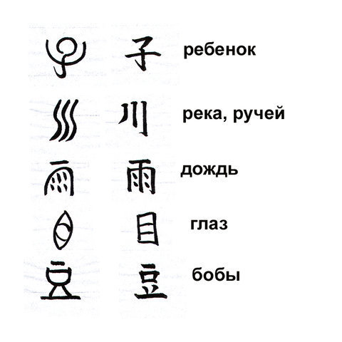
А в древности…?

Slide 6
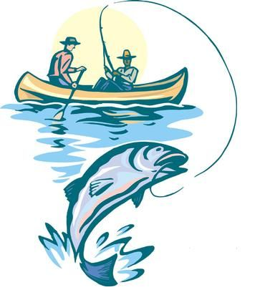
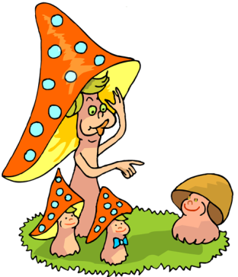
Исправь ошибки!
Дым на улице стоит,
Дом из труб его валит.
В день весенний у ворот
Наконец растаял мед.
Пироги пекутся в речке,
Рыбаки сидят у печки.
Я нашел огромный грипп,
Но простыл – противный гриб.

Slide 7
Работа в учебнике с.46
Прочитай.
С добрым утром!
Вместе с солнышком стаю,
Вместе с птицами пою:
-С добрым утром!
С добрым днем!
Вот так славно мы поём!
Е. Благинина.

Slide 8
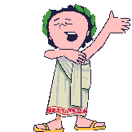
произносим
слышим
Звуки мы и .
Буквы мы , , .
пишем
называем
видим

Slide 9
Тысячи разных звуков окружают человека. А из каких звуков «складываются» слова? Из звуков человеческой речи! Эти звуки возникают тогда, когда работают органы нашей речи: язык, губы, зубы, голосовые связки.

Slide 10
утро
Упражнение 3.
Прочитай. Произнеси первый звук в каждом из данных слов.
трактор
врач
птица

Slide 11
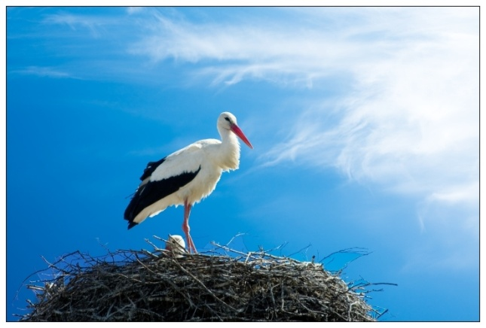
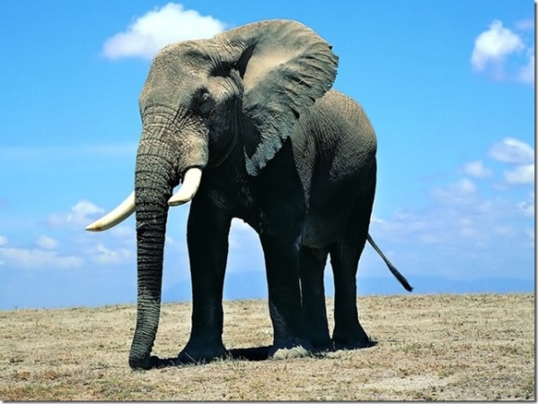
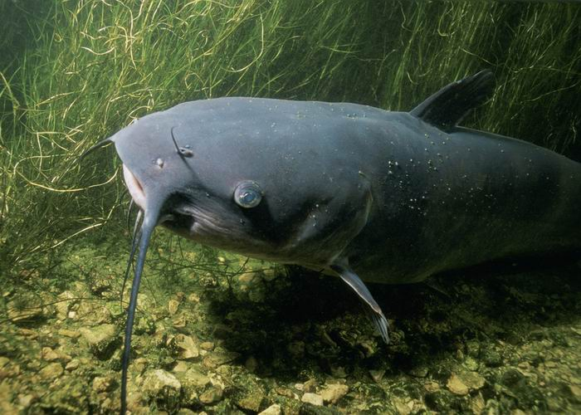
АИСТ
4
4
3
СЛОН
СОМ
4
4
3

Slide 12
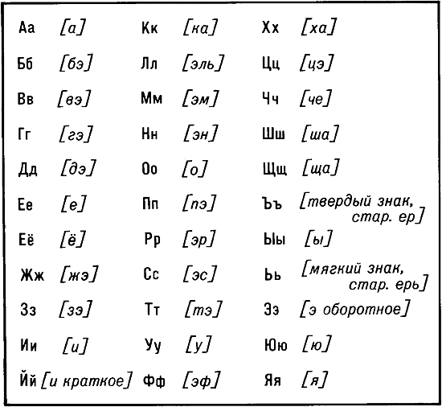
Упражнение 5. с.48
Сравни звуковые и буквенные обозначения слов. Чем они похожи и чем различаются?
Транскрипция

